Slide 1
重症心身障害児者等
支援者育成研修テキスト
５ ライフステージにおける支援③
児童期における支援

Slide 2
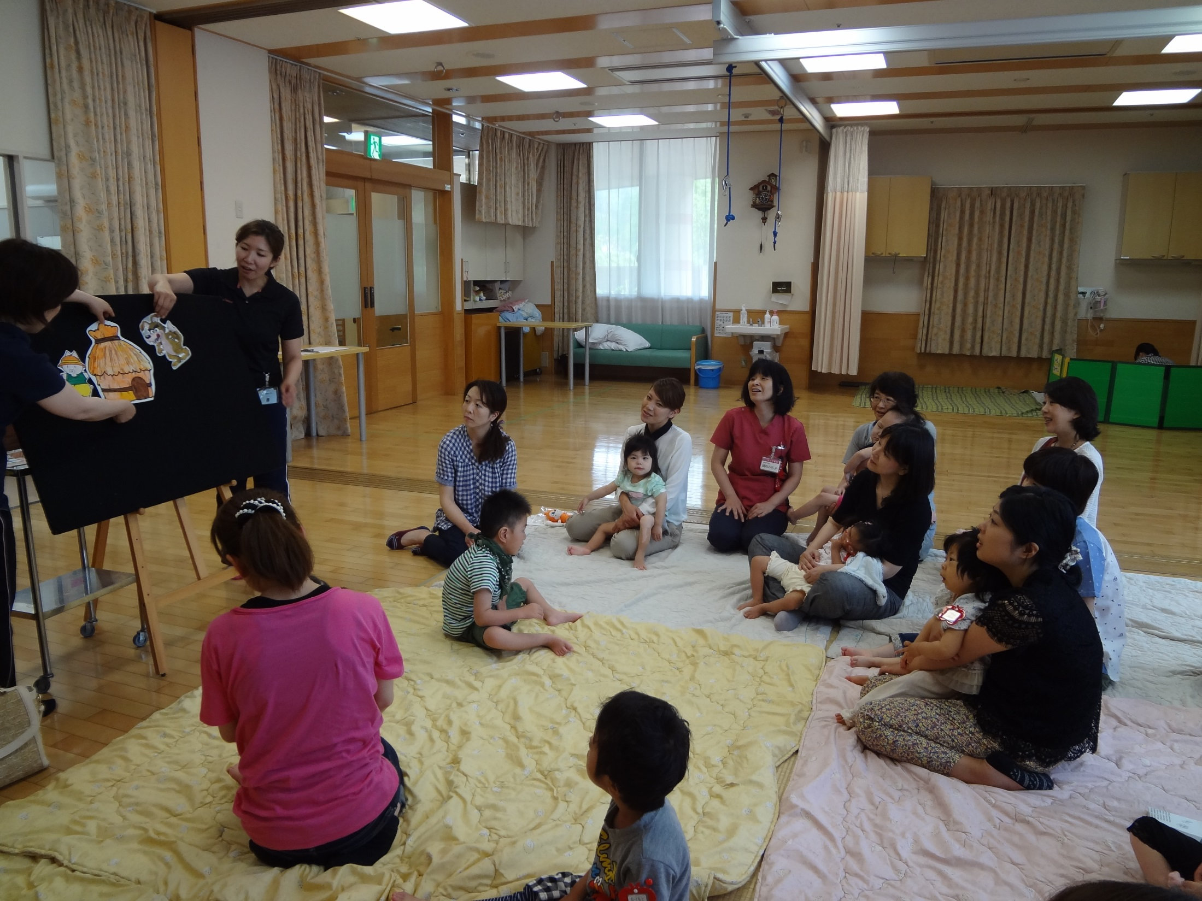

Slide 3
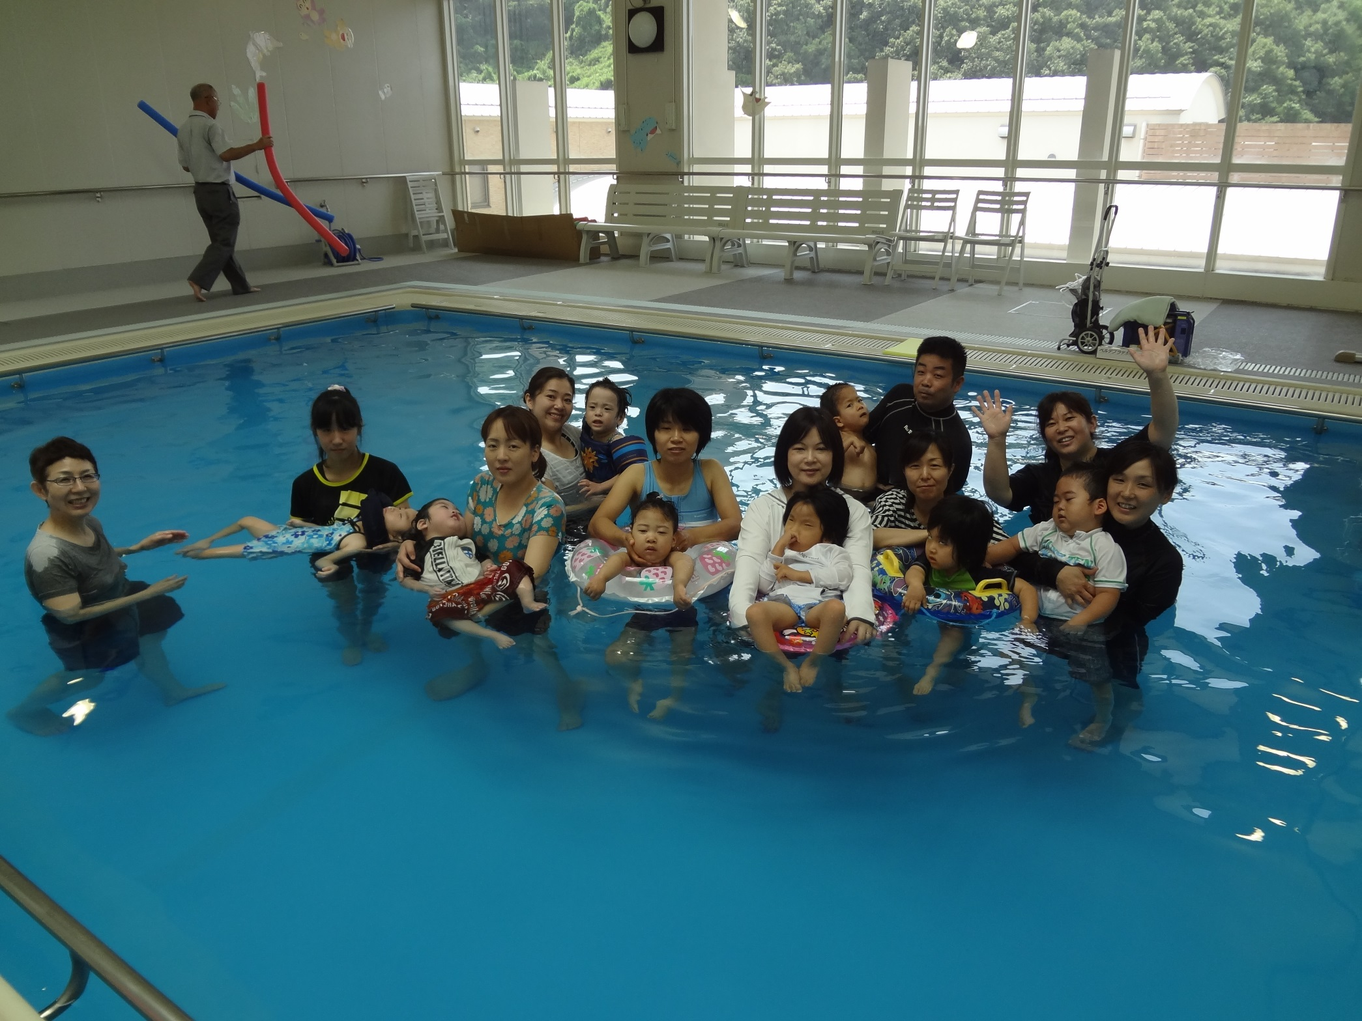

Slide 4
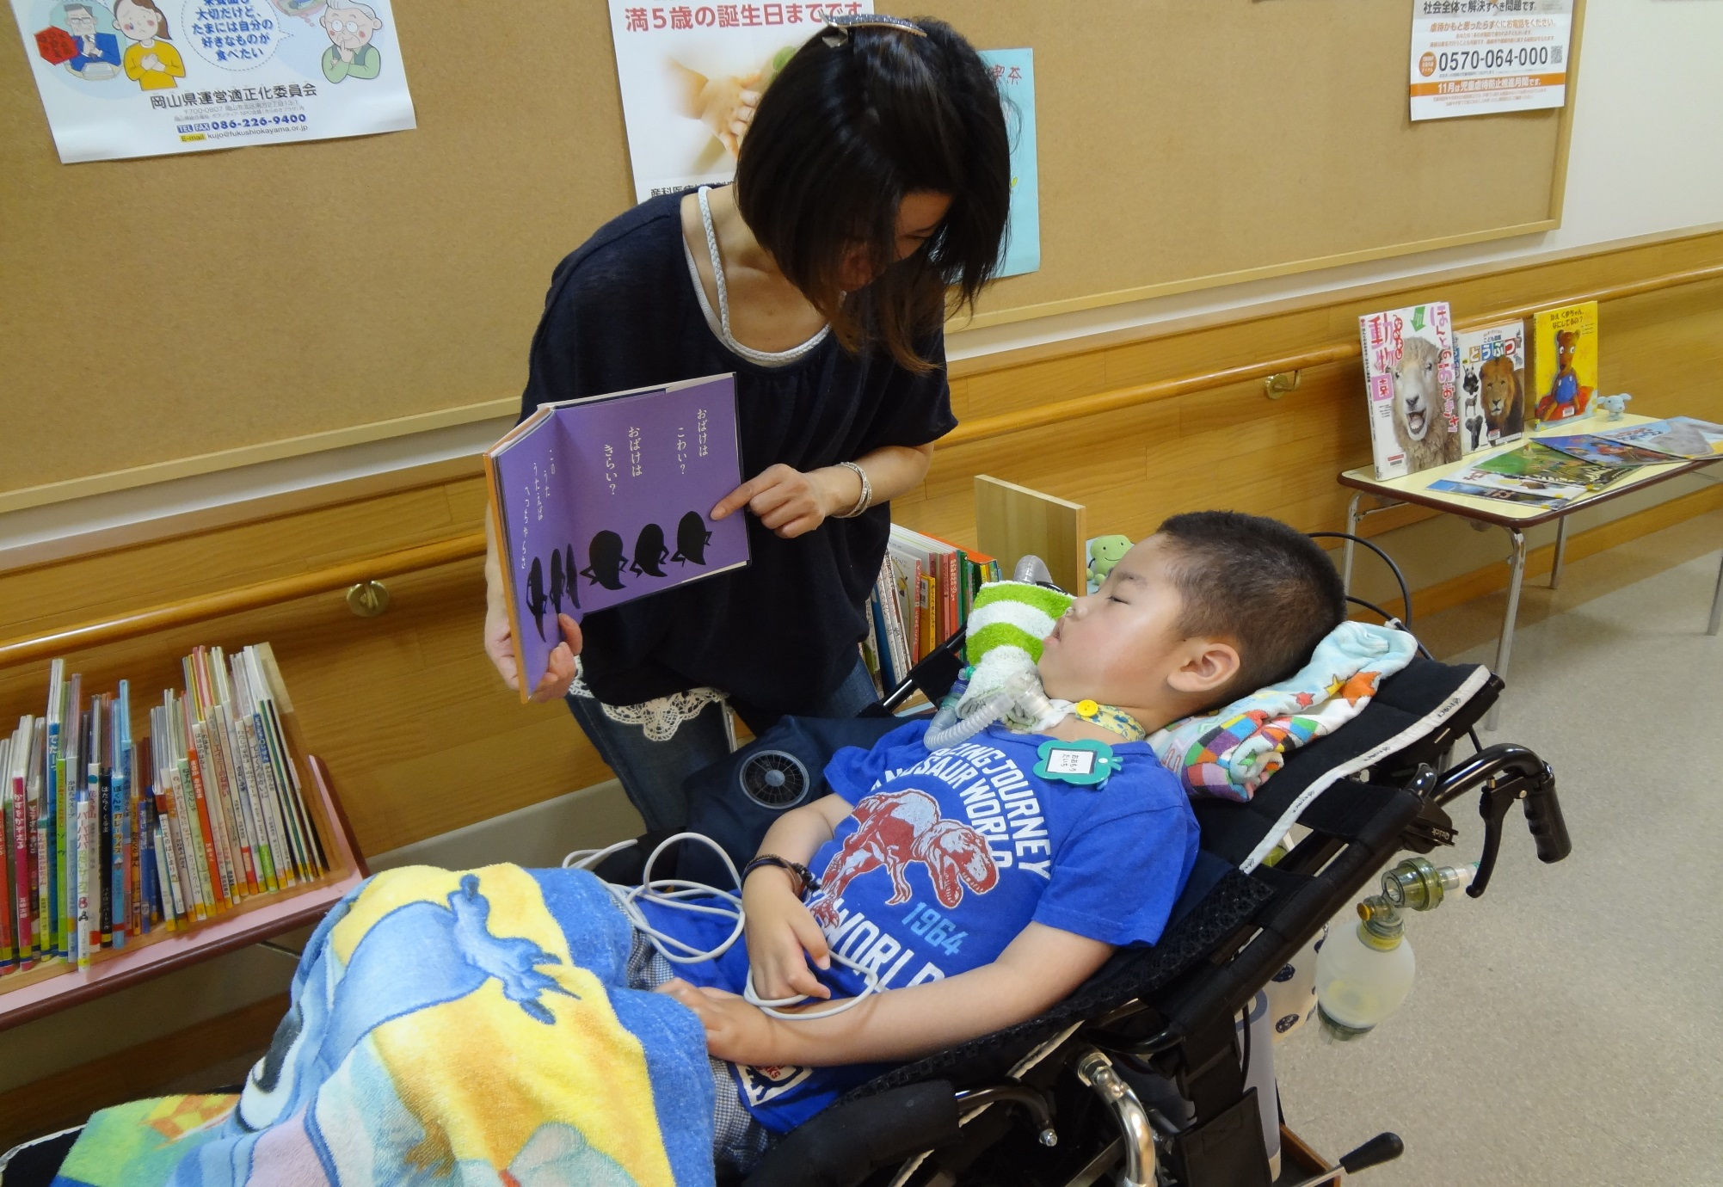

Slide 5
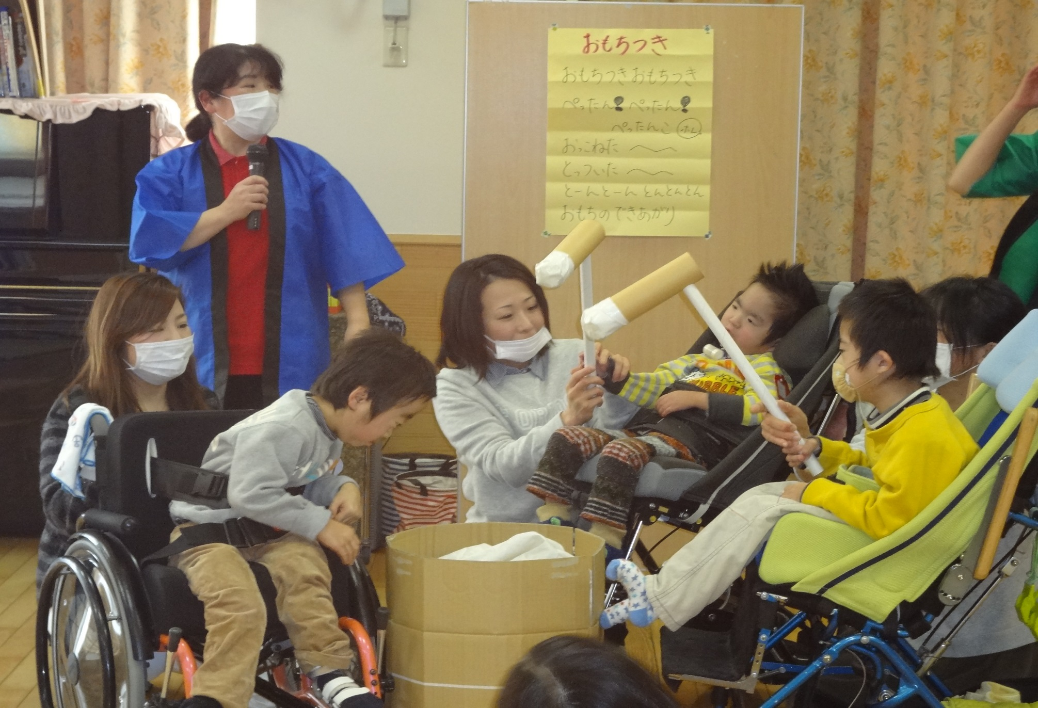

Slide 6
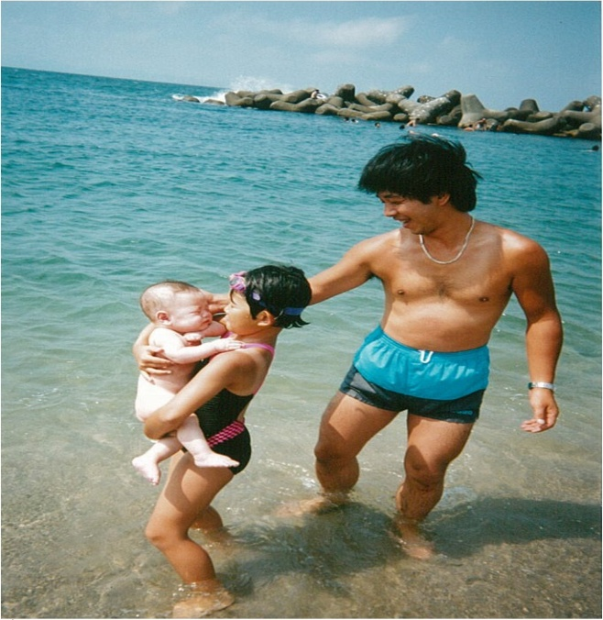
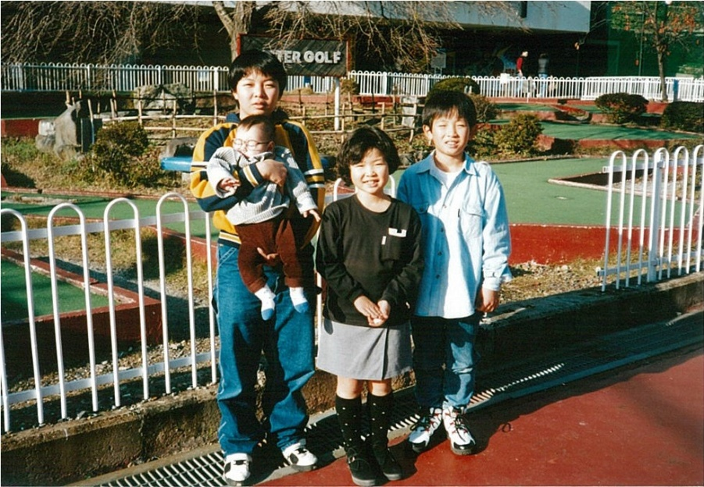
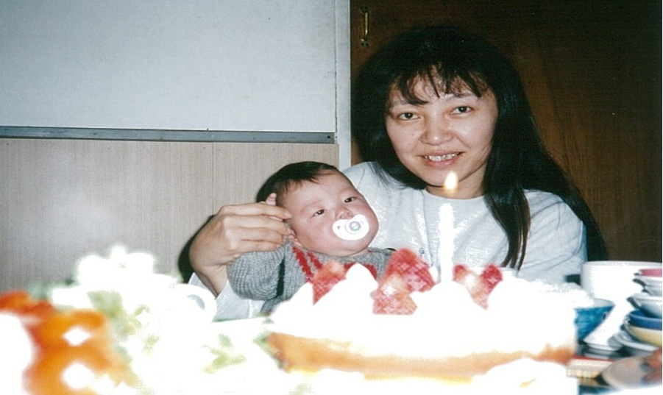
大好きな家族との時間
１９９６．１２．１１
ひろちゃん１才の
Ｂｉｒｔｈｄａｙ
ろうそく１本見えますか
ハーイ、１才でーす。
おめでとう！！

Slide 7
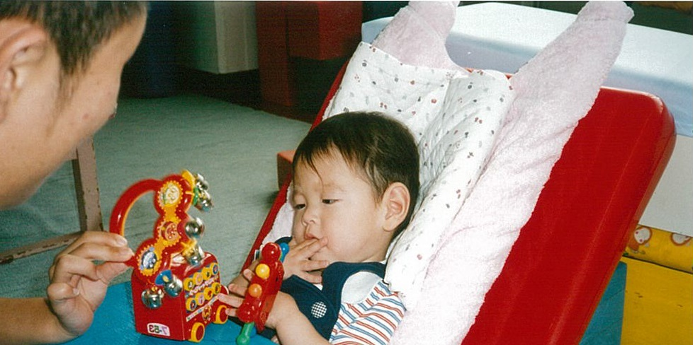
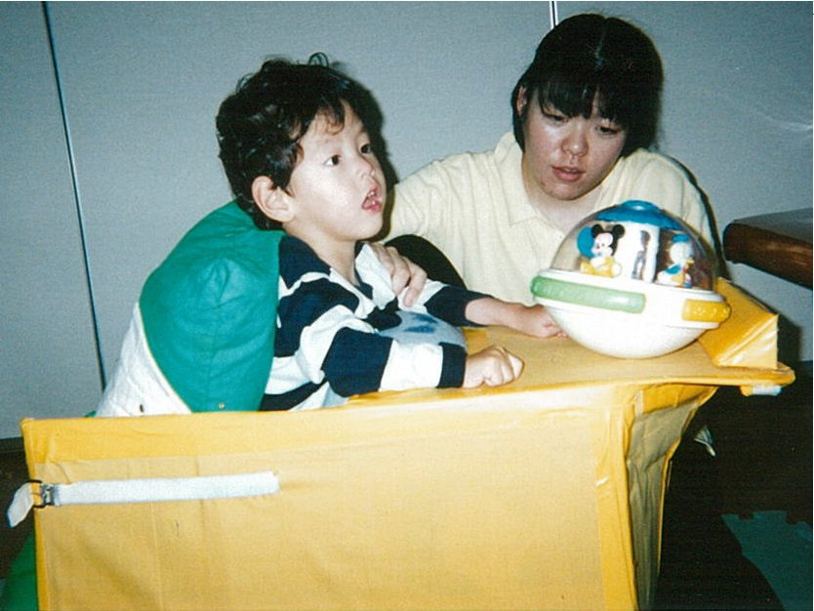
いろんな先生が姿勢や物の使い方を教えてくれた
１９９７．９
療育園にてＰＴ
１９９９．夏
神南備園にてＯＴ

Slide 8
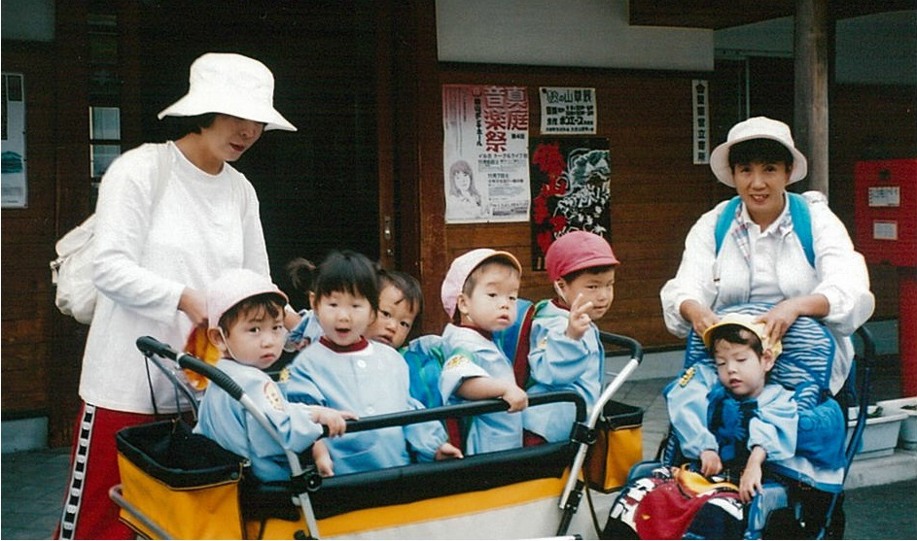
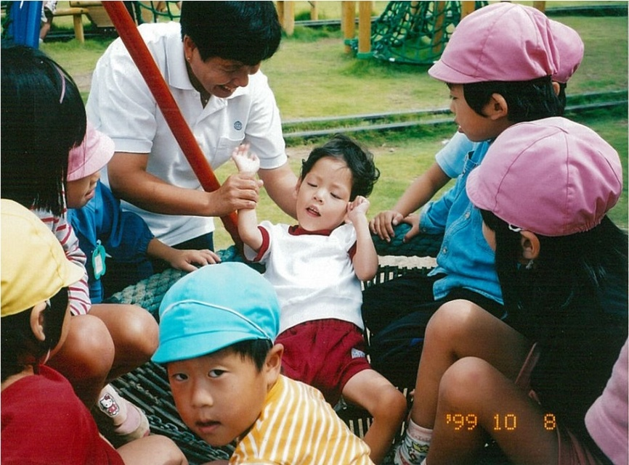
保育園でたくさんの仲間と出会った
みんなに囲まれて
ブランコ大好きです

Slide 9
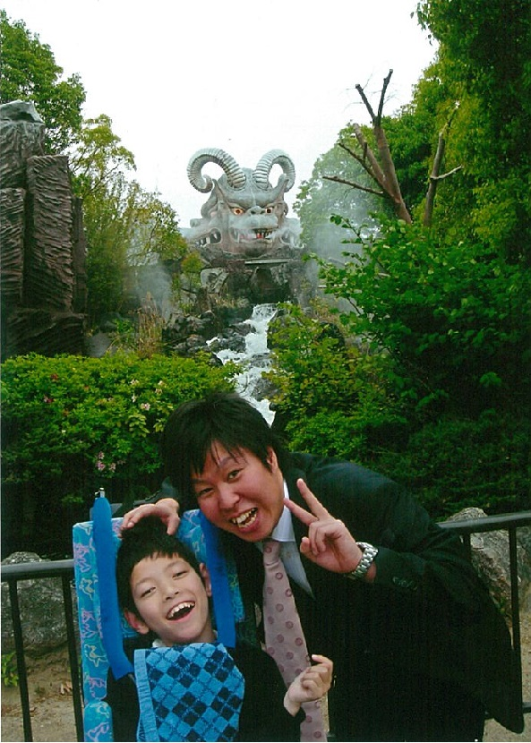
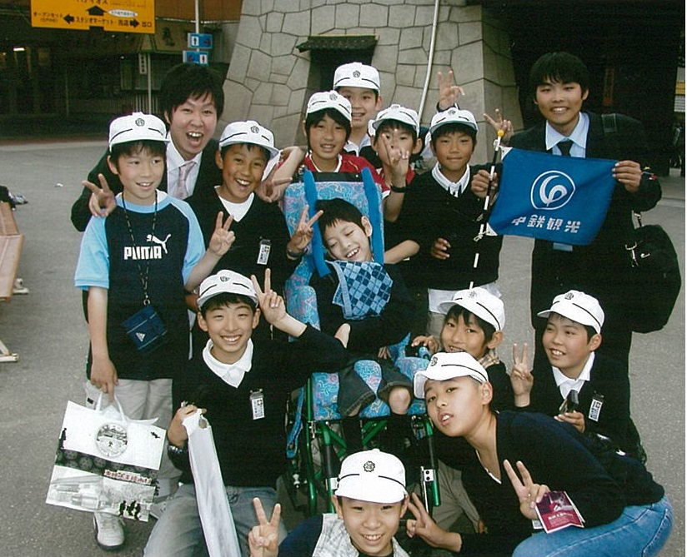
小学校でも大事な仲間に囲まれてたくさん笑顔になった

Slide 10


